Slide 1
AYUNTAMIENTO DE SAN PEDRO TLAQUEPAQUE GOBIERNO 2018-2021
Secretaria General del Ayuntamiento
Dirección de Delegaciones y Agencias Municipales
DELEGACION MUNICIPAL
SANTA MARIA TEQUEPEXPAN
INFORME DE ACTIVIDADES
26 DE NOVIEMBRE AL 15 DE DICIEMBRE DEL 2020

Slide 2
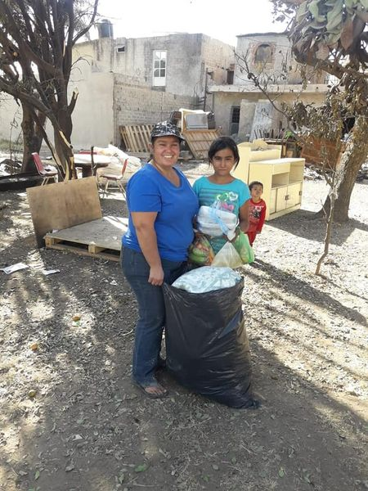
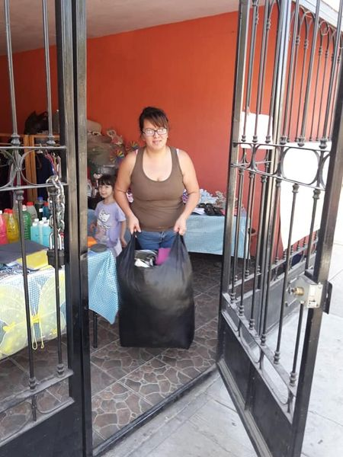
03 Visita a Colonias
NOVIEMBRE DE 2020
JUEVES 26
Se visito una familia en la Colonia Parques de Santa María, para hacerle entrega de despensa y ropa, misma que donaron los vecinos de dicha Colonia..
Foto
Foto
Foto
Foto

Slide 3
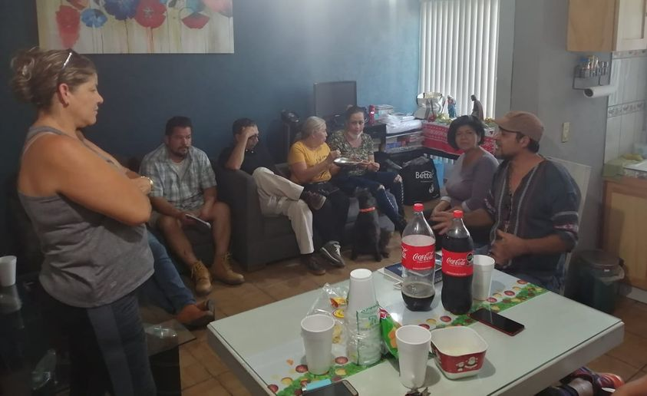
03 Visita a Colonias
NOVIEMBRE DE 2020
JUEVES 26
El Delegado Francisco Chávez en conjunto con la mesa directiva de la colonia Parques de Santa María llevaron acabo reunión para tratar el tema sobre los avances en reporte de alumbrado bacheo y de seguridad en la colonia.
Foto
Foto
Foto
Foto

Slide 4
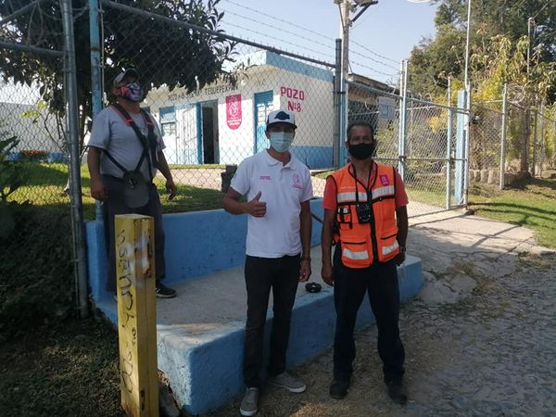
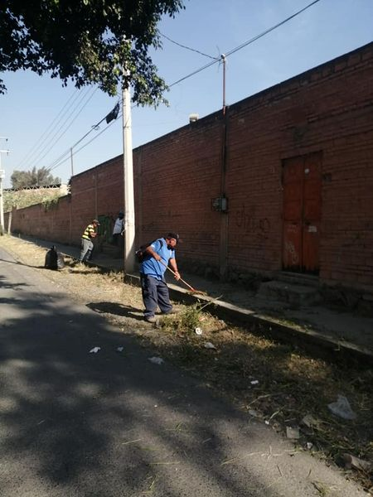
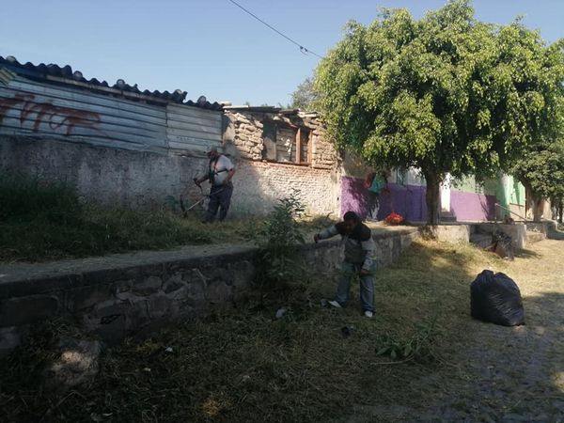
04 Brigadas de Mtto. y recuperación de espacios abiertos
NOVIEMBRE DE 2020
VIERNES 27
Se llevo acabo operativo de poda y Limpieza en calle Arenal de Santa María Tequepexpan, agradecemos el apoyo de personal de la Dirección de Aseo Publico.
Foto
Foto
Foto
Foto

Slide 5
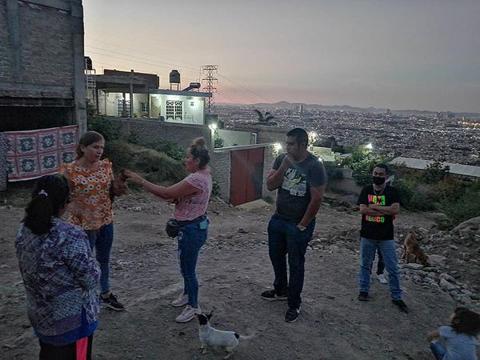
03 Visita a Colonias
NOVIEMBRE DE 2020
JUEVES 27
Se llevo acabo reunión con vecinos de la colonia Vistas del 4 donde nos solicitan apoyo para emparejar las calles y una reforestación en mencionada Colonia.
Foto
Foto
Foto
Foto

Slide 6
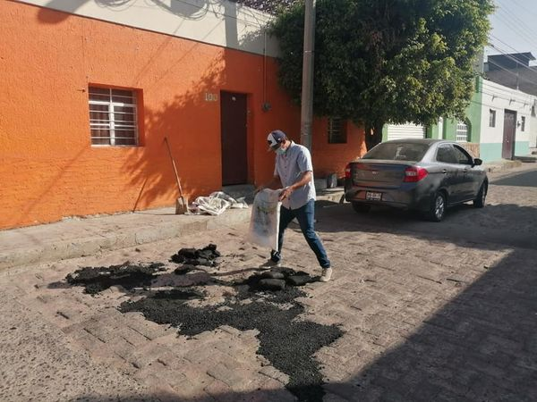
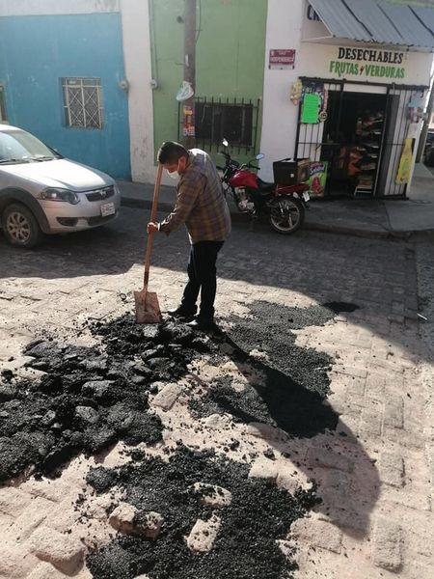
03 Visita a Colonias
NOVIEMBRE DE 2020
LUNES 30
Personal de la Delegación realizó bacheo en la calle independencia de Santa María Tequepexpan debido al desgaste del adoquín se realizo reparación de pequeños baches.
Foto
Foto
Foto
Foto

Slide 7
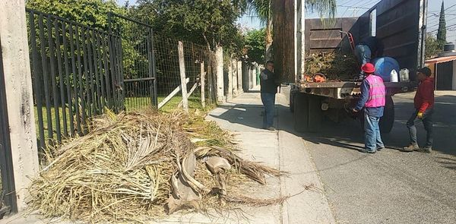
04 Brigadas de Mtto. Y recuperación de espacios abiertos
NOVIEMBRE DE 2020
LUNES 30
Gracias al apoyo de Personal de la Dirección de Parques y Jardines se realizó poda y recolección de maleza en la colonia Parques de Santa María.
Foto
Foto
Foto
Foto

Slide 8
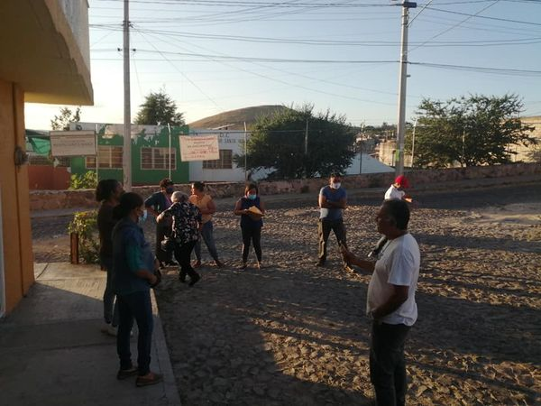
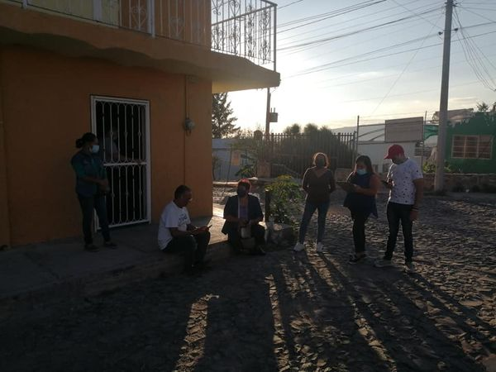
03 Visita a Colonias
DICIEMBRE DE 2020
MARTES 01
Se realizó reunión con la mesa directiva de la colonia Nueva Santa María para revisar temas de seguridad, alumbrado y limpieza de calles.
Foto
Foto
Foto
Foto

Slide 9
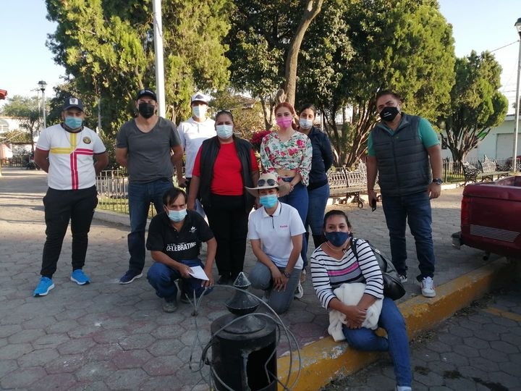
03 Visita a Colonias
DICIEMBRE DE 2020
MIERCOLES 26
Personal de la Delegación de Santa María Tequepexpan acudió en apoyo para realizar la entrega de obsequios con motivo de la Navidad en la Delegación Municipal de San Sebastianito.
Foto
Foto
Foto
Foto

Slide 10
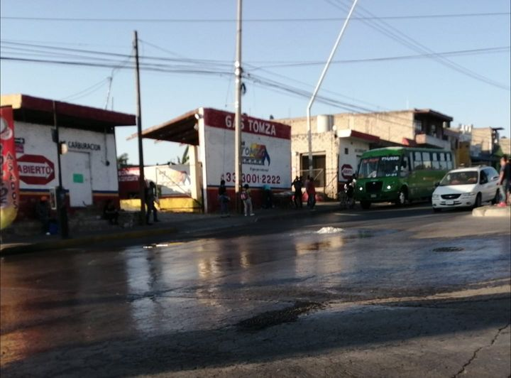
03 Visita a Colonias
DICIEMBRE DE 2020
MIERCOLES 02
Verificación de Campo ya que con apoyo de Personal del Siapa se realizó el desazolve en la alcantarilla ubicada en Avenida Jesús Michel González y Avenida Cuyucuata de la colonia Guayabitos
Foto
Foto
Foto
Foto

Slide 11
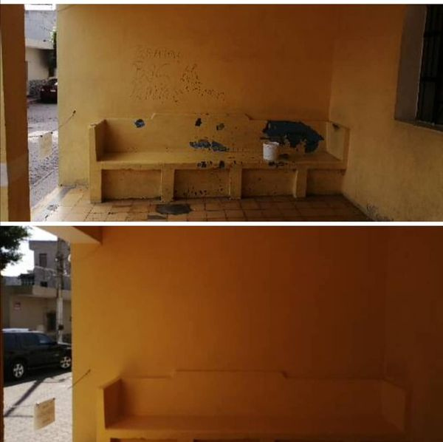
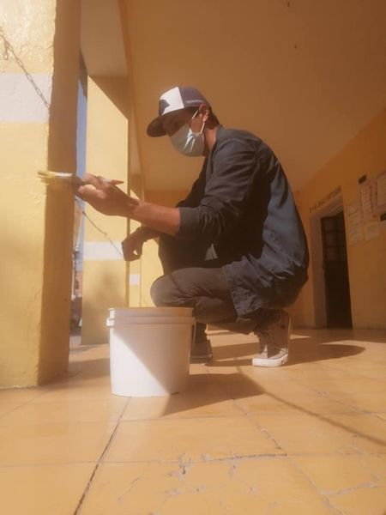
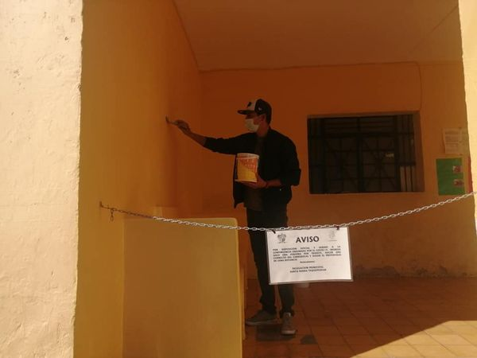
04 Brigadas de Mtto. Y recuperación de espacios abiertos
DICIEMBRE DE 2020
JUEVES 03
El Delegado Francisco Javier Chávez López, realizo remodelación de pintura en la fachada de la Delegación Municipal de Santa María Tequepexpan.
Foto
Foto
Foto
Foto

Slide 12
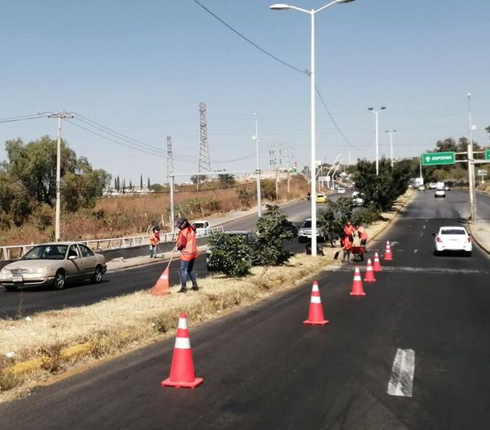
04 Brigadas de Mtto. Y recuperación de espacios abiertos
DICIEMBRE DE 2020
JUEVES 03
con apoyo del Gobierno Estatal se realizó poda y limpieza en el camellón de Avenida Jesús Michel González en su tramo de Periférico Sur hasta Avenida Cuyucuata.
Foto
Foto
Foto
Foto

Slide 13
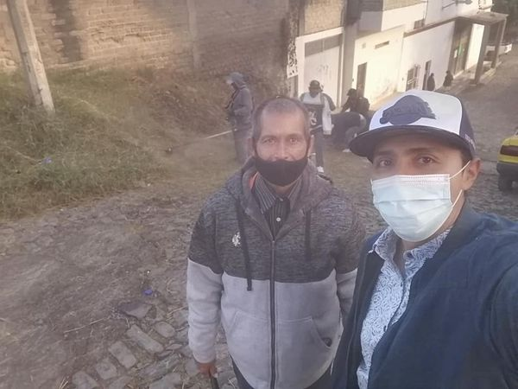
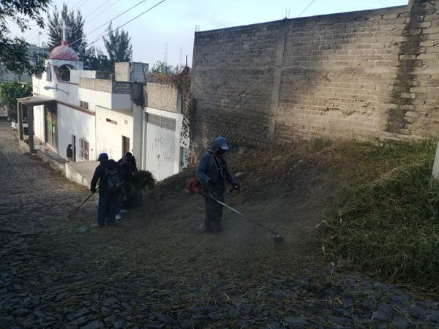
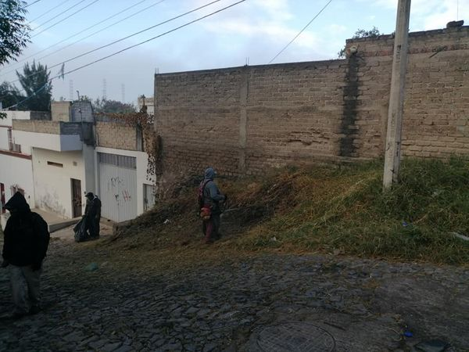
04 Brigadas de Mtto. Y recuperación de espacios abiertos
DICIEMBRE DE 2020
VIERNES 04
Gracias al apoyo de personal de la Dirección de Aseo Público se realizó poda y limpieza en diferentes calles de la colonia Francisco I Madero.
Foto
Foto
Foto
Foto

Slide 14
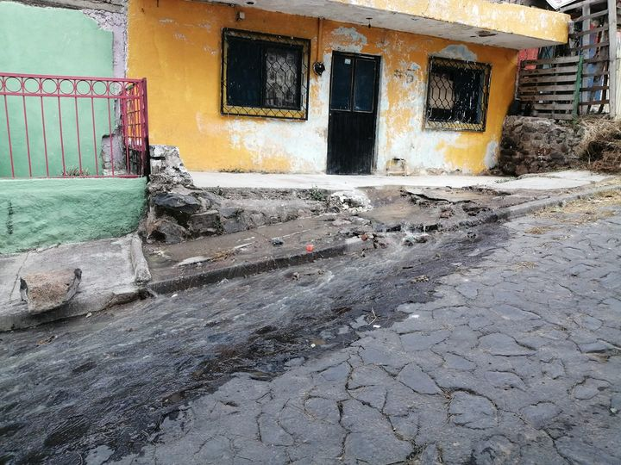
03 Visita a Colonias
DICIEMBRE DE 2020
VIERNES 04
Verificación de campo dando seguimiento a reporte, toda vez que Personal del Siapa realizó la reparación de fuga ubicada en calle Tucumán entre Juan José Castillo y Central en la Francisco I Madero.
Foto
Foto
Foto
Foto

Slide 15
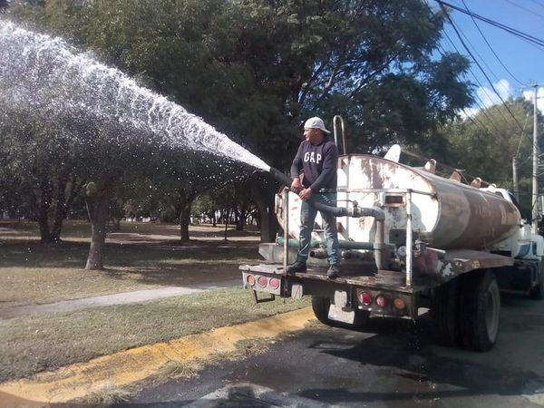
03 Visita a Colonias
DICIEMBRE DE 2020
LUNES 07
Verificación de campo, toda vez que gracias al apoyo del personal de la Dirección de parques y jardines se realiza riego en el Parque del triángulo de la colonia Parques de Santa María.
Foto
Foto
Foto
Foto

Slide 16
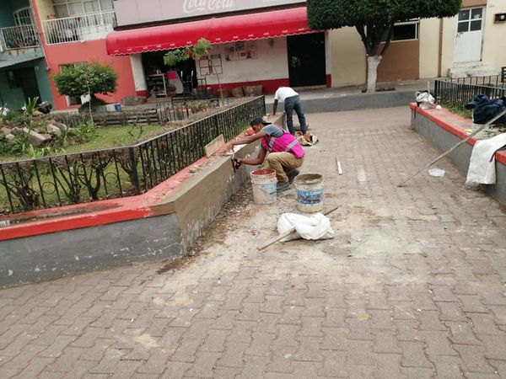
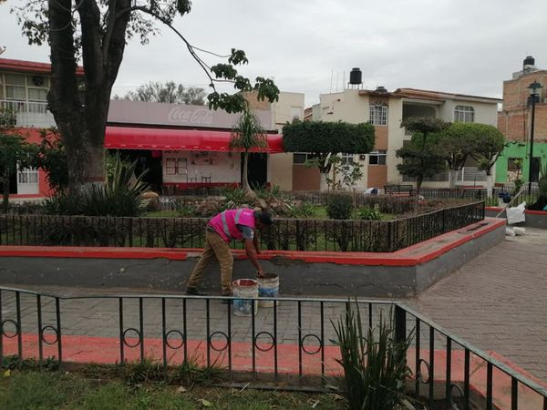
03 Visita a Colonias
DICIEMBRE DE 2020
LUNES 07
Verificación de Campo toda vez que el personal del Departamento de Mantenimiento a edificios, realizó la reparación de algunas jardineras en deterioro, mismas ubicadas en la plaza Constitución de Santa María Tequepexpan.
Foto
Foto
Foto
Foto

Slide 17
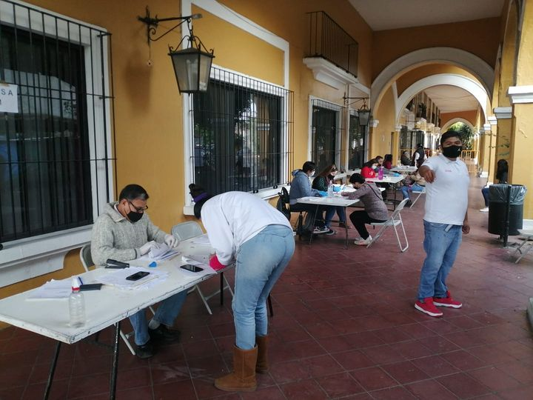
03 Visita a Colonias
DICIEMBRE DE 2020
MARTES 08
Personal de la Delegación Municipal de Santa María Tequepexpan, brindo apoyo a la Coordinación General de construcción de la Comunidad, para llevar acabo la entrega del Programa Te Queremos Jefa.
Foto
Foto
Foto
Foto

Slide 18
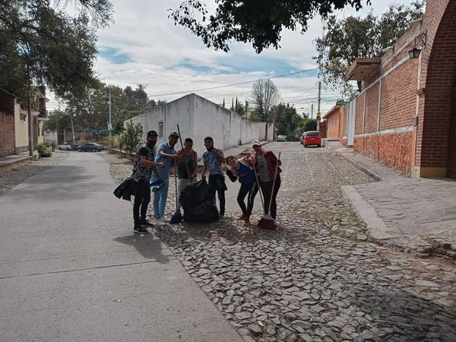
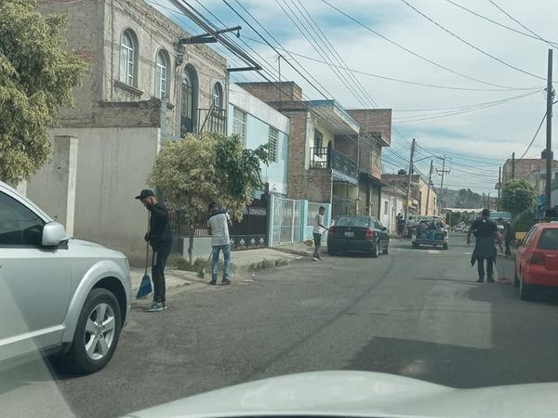
04 Brigadas de Mtto. Y recuperación de espacios abiertos
DICIEMBRE DE 2020
MARTES 08
Se llevo acabo operativo de Limpieza en calle Arenal, Independencia, 16 de Septiembre y Ramón Corona en Santa María Tequepexpan, con apoyo de personal de Centro de rehabilitación ubicado en la Colonia.
Foto
Foto
Foto
Foto

Slide 19
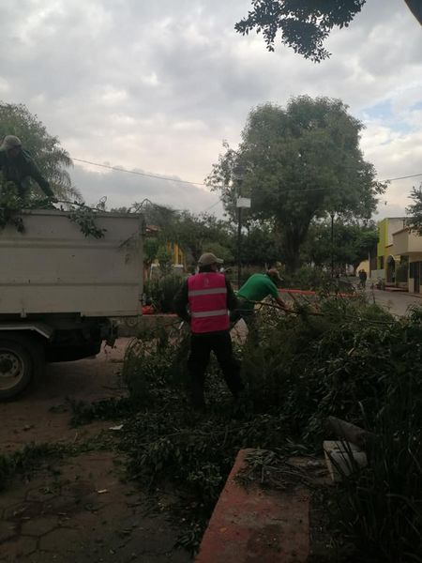
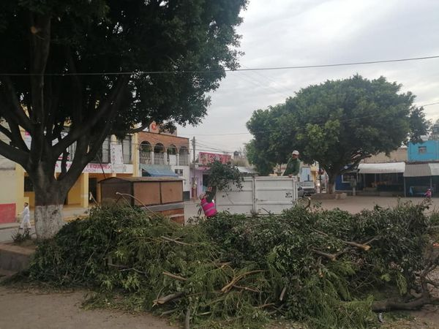
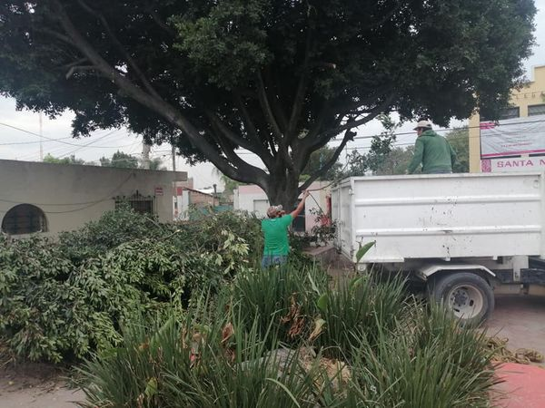
04 Brigadas de Matto. y recuperación de espacios abiertos
DICIEMBRE DE 2020
MIERCOLES 09
Se realizo poda de los arboles que se ubican en la Plaza Constitución de Santa María Tequepexpan, agradecemos el apoyo por parte de la Dirección de Parques y Jardines.
Foto
Foto
Foto
Foto

Slide 20
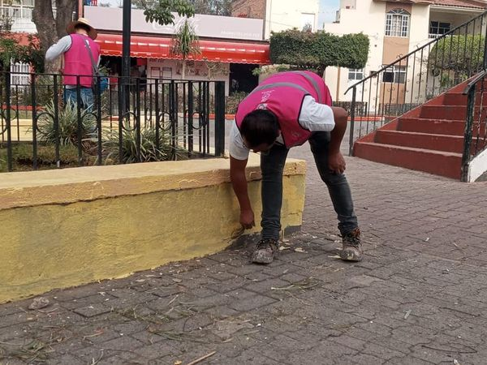
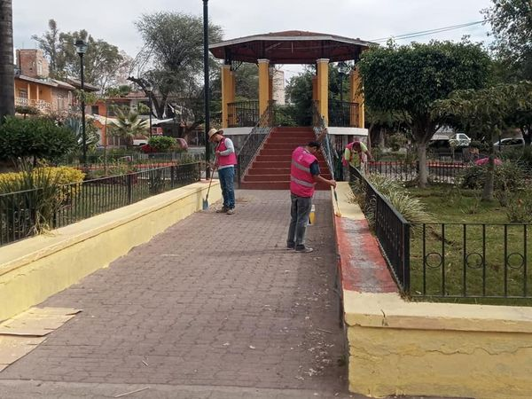
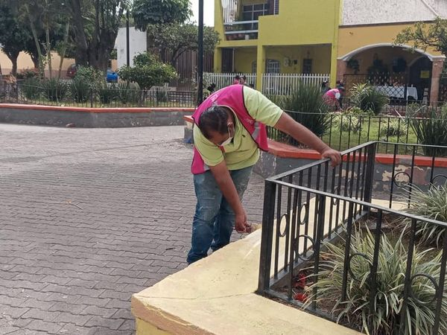
03 Visita a Colonias
DICIEMBRE DE 2020
JUEVES 10
Con apoyo del Personal del Departamento de Mantenimiento a Edificios, se realizó la remodelación de pintura en las jardineras de la plaza Constitución de Santa María Tequepexpan.
Foto
Foto
Foto
Foto

Slide 21
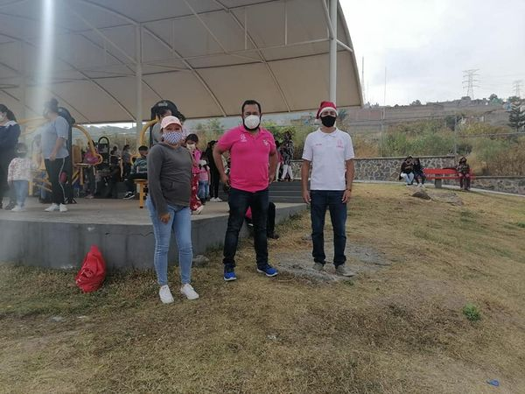
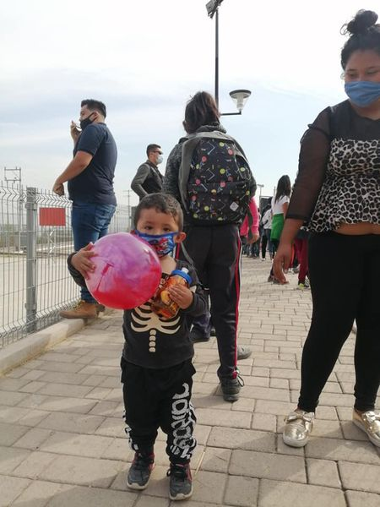
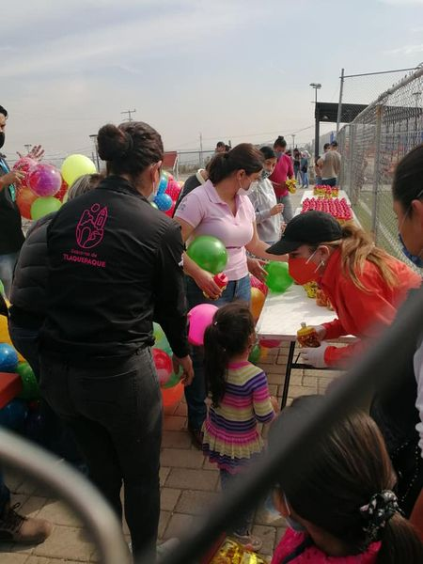
03 Visita a Colonias
DICIEMBRE DE 2020
SABADO 12
Se realizó la entrega de obsequios con motivo de la Navidad a los niños de la colonia Buenos Aires de nuestra Delegación, donde se entregaron 500 bolos y juguetes.
Foto
Foto
Foto
Foto

Slide 22
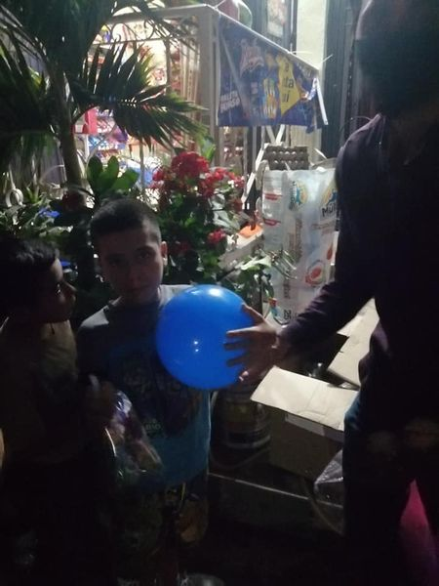
03 Visita a Colonias
DICIEMBRE DE 2020
SABADO 12
Personal de la Delegación de Santa María Tequepexpan, llevo acabo la entrega de 50 bolos y pelotas con motivo de la Navidad a la Comunidad Infantil de la colonia Lomas de Santa María.

Slide 23
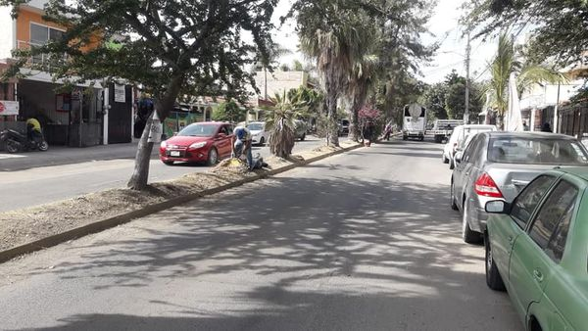
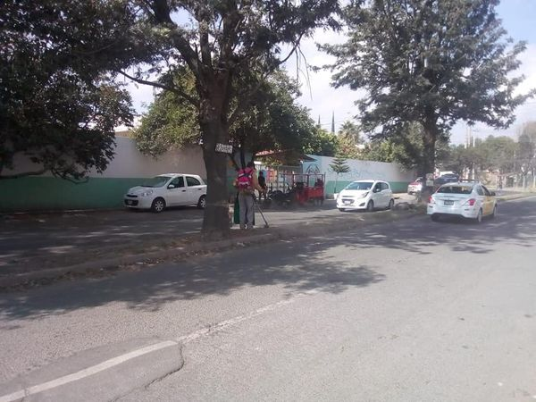
04 Brigadas de Mtto. Y recuperación de espacios abiertos
DICIEMBRE DE 2020
LUNES 14
Se realizo operativo de Limpieza en el Camellón ubicado en Bahía de Todos los Santos en la Colonia Parques de Santa María, agradecemos el apoyo del Personal de la Dirección de Parques y Jardines.

Slide 24
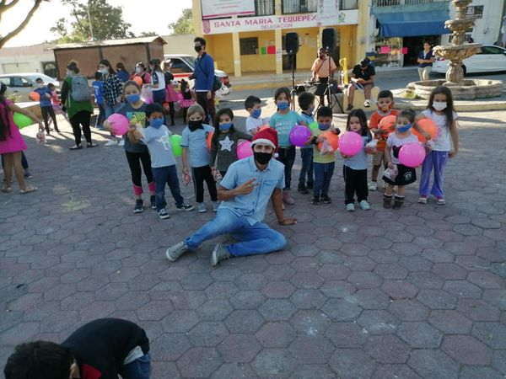
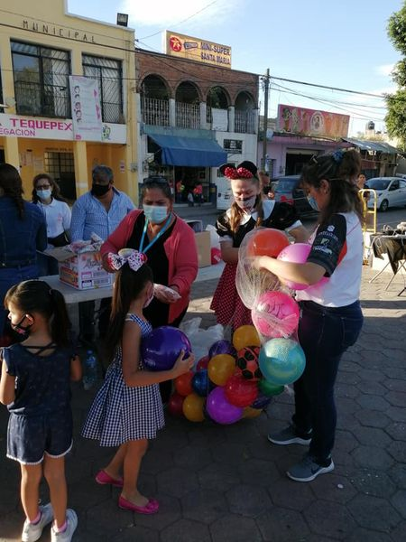
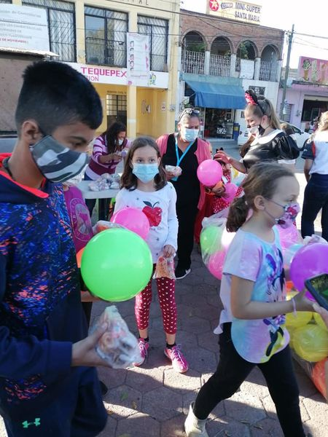
03 Visita a Colonias
DICIEMBRE DE 2020
LUNES 14
En conjunto con la Directora de Delegaciones Rosa Pérez Leal, así como la Coordinadora General de Construcción de la Comunidad, llevamos acabo la entrega de 400 Bolos, así como Juguetes y Pelotas para nuestra Comunidad Infantil de Santa María Tequepexpan, con motivo de la Navidad 2020
Foto
Foto
Foto
Foto

Slide 25
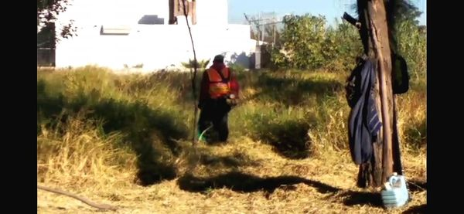
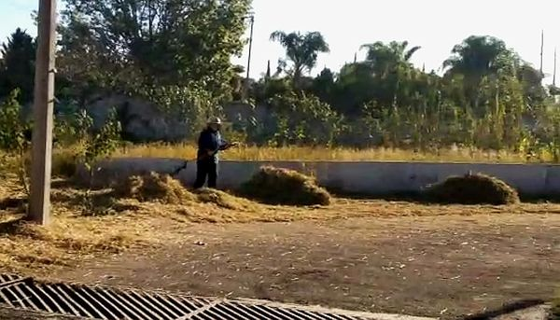
04 Brigadas de Mtto. Y recuperación de espacios abiertos
DICIEMBRE DE 2020
MARTES 15
Con apoyo del Personal de la Dirección de Parques y Jardines se dio inicio con la poda del predio Municipal ubicado en calle Agrícola de la colonia Parques de Santa María.
Foto
Foto
Foto
Foto

Slide 26
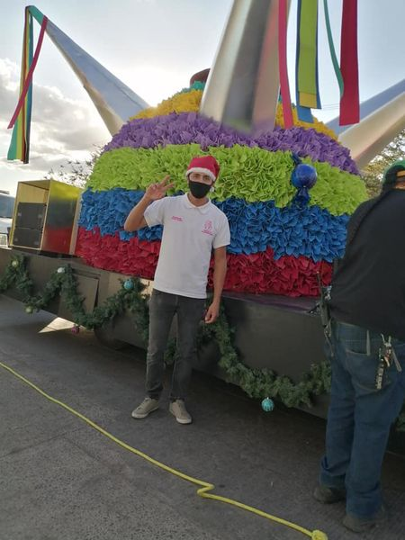
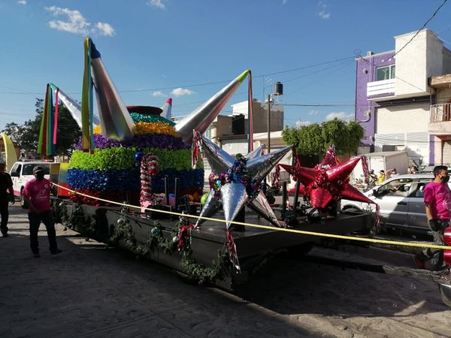
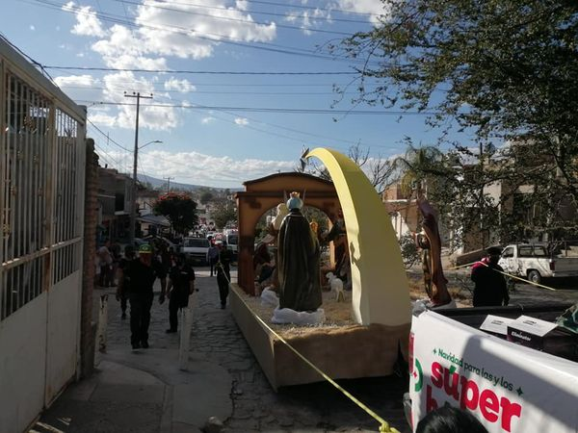
03 Visitas a Colonias
DICIEMBRE DE 2020
MARTES 15
Personal de la Delegación Municipal de Santa María Tequepexpan, acudió a la caravana navideña que se llevó a cabo en las colonias Arroyo de las Flores, Francisco I Madero, así como la Colonia Guayabitos y Nueva Santa María.
Foto
Foto
Foto
Foto

